Slide 1

4. Kriittinen ajattelu
Ydinsisällöt

Slide 2
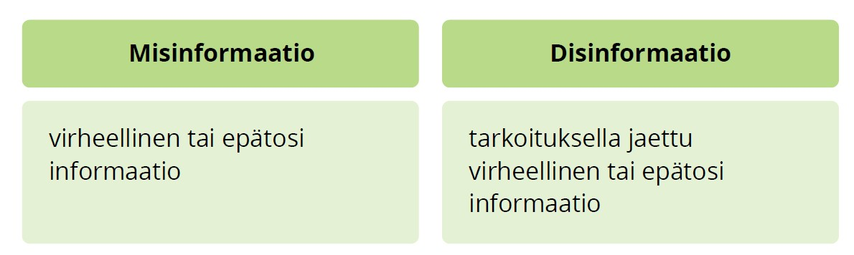

Slide 3
Propaganda
Valkoinen propaganda: avointa ja yleensä kohtuullisen todenmukaista oman asian erinomaisuuden esittelyä, tyypillisesti kuitenkin yksipuolista ja kaunisteltua.
Musta propaganda: kärjistettyä, liioittelevaa ja usein suorastaan valheellista toisen asian mustamaalaamista tai sillä pelottelua.

Slide 4
Salaliittoteoria
Vaihtoehtoinen selitys jollekin tapahtumalle tai vallitsevalle tilanteelle.
Salaliittoteorian mukaan asiantilan laajalti jaettu ja hyväksytty selitys on vääristelty ja oikeasti sen taustalla on jokin vaikutusvaltainen ryhmittymä eli salaliitto.
Salaliittoteoriat jaetaan usein kahteen luokkaan: yksittäisiä tapauksia koskeviin teorioihin ja ”kaiken selityksiin”.

Slide 5
Kriittinen ajattelu: kysyminen
Mitä väite tarkoittaa, mikä tarkkaan ottaen on ydinväite?
Ovatko väitteen keskeiset käsitteet yksiselitteisiä vai epämääräisiä?
Käytetäänkö väitteessä ohjailevaa retoriikkaa, tunteisiin vetoamista tai tarkoituksellisen monimerkityksisiä käsitteitä?
Ottavatko perustelut huomioon kaikki asian kannalta olennaiset näkökulmat?

Slide 6
Onko väitteelle jokin perustelu?
Ei, se on vain esittäjänsä tunne tai mielipide.
Ei, sen esittäjä vain väittää, että asia on itsestään selvä.

Slide 7
Onko väitteelle hyvät perustelut?
Ei, sen esittäjä on vain lukenut internetistä, että asia on niin.
Ei, koska sen esittäjällä on vain oma tai toisen yksittäinen kokemus asiasta.
Ei, väitteen esittäjän perustelut ovat keskenään ristiriitaisia.

Slide 8
Auktoriteetti perusteluna
Koska emme tiedä itse kaikesta kaikkea, meidän on monissa tapauksissa luotettava auktoriteetteihin.
Tiukan filosofisesti auktoriteettiin vetoaminen ei riitä perusteluksi, mutta tavallisessa elämässä sen voi ajatella riittävän tapauksissa, joissa asiaa ei ole mahdollista tutkia itse, esimerkiksi oman asiantuntijuuden heikkouden vuoksi.
Ongelmana on uskottavien auktoriteettien tunnistaminen ja eritoten kilpailevien auktoriteettien välillä valitseminen.

Slide 9
Kausaliteetti ja korrelaatio
Onko väitteen perusteluksi esitetty syy-seuraussuhde todellinen?
Pelkkä korrelaation olemassaolo ei todista, että juuri X on Y:n syy (yhtä hyvin Y voisi olla X:n syy). Jotta voisi perustella korrelaatioon viitaten, että X on Y:n syy, pitää olla jokin tuon korrelaation ulkopuolinen syy, joka perustelee, miksi oletettu syy-seuraussuhde toimii juuri oletettuun suuntaan.
Voiko kyseessä olla korrelaatio, jossa kahdella ilmiöllä on jokin kolmas yhteinen tekijä, joka aiheuttaa molemmat?
Voiko kyseessä olla korrelaatio, joka ilmenee sattumalta, ilman mitään syy-yhteyttä?

Slide 10
Toimintaan kehottavat väitteet
Onko esitetty tavoite tavoittelemisen arvoinen?
Seuraako oletettu tavoite esitetystä toimintamallista?
Onko esitetyllä toimintamallilla muita, mahdollisesti painavampia seurauksia?

